Slide 1





TRƯỜNG TIỂU HỌC PHÚC LỢI
CHÍNH TẢ

Slide 2


Thứ ngày tháng năm
Chính tả
Nghe – viết: Thì thầm
Phân biệt tr/ch, dấu hỏi/dấu ngã

Slide 3
Nghe – viết: Thì thầm
Thì thầm
Gió thì thầm với lá
Lá thì thầm cùng cây
Và hoa và ong bướm
Thì thầm điều chi đây
Trời mênh mông đến vậy
Đang thầm thì với sao
Sao trời tưởng im lặng
Lại thầm thì cùng nhau.
PHÙNG NGỌC HÙNG

Slide 4
Ôn bài cũ
Viết các từ
Lúa non, giọt sữa
Phảng phất
Hương vị

Slide 5
Tìm hiểu nội dung
Bài thơ nhắc đến những sự vật, con vật nào?
Bài thơ nhắc đến gió, lá, cây, hoa, ong bướm, trời, sao.
Các con vật, sự vật trò chuyện ra sao?
Gió thì thầm với lá, lá thì thầm với cây; hoa thì thầm với ong bướm, trời thì thầm với sao, sao thì thầm với nhau

Slide 6
Hướng dẫn viết từ khó
Viết các từ
Lá
Mênh mông
Sao
Im lặng

Slide 7
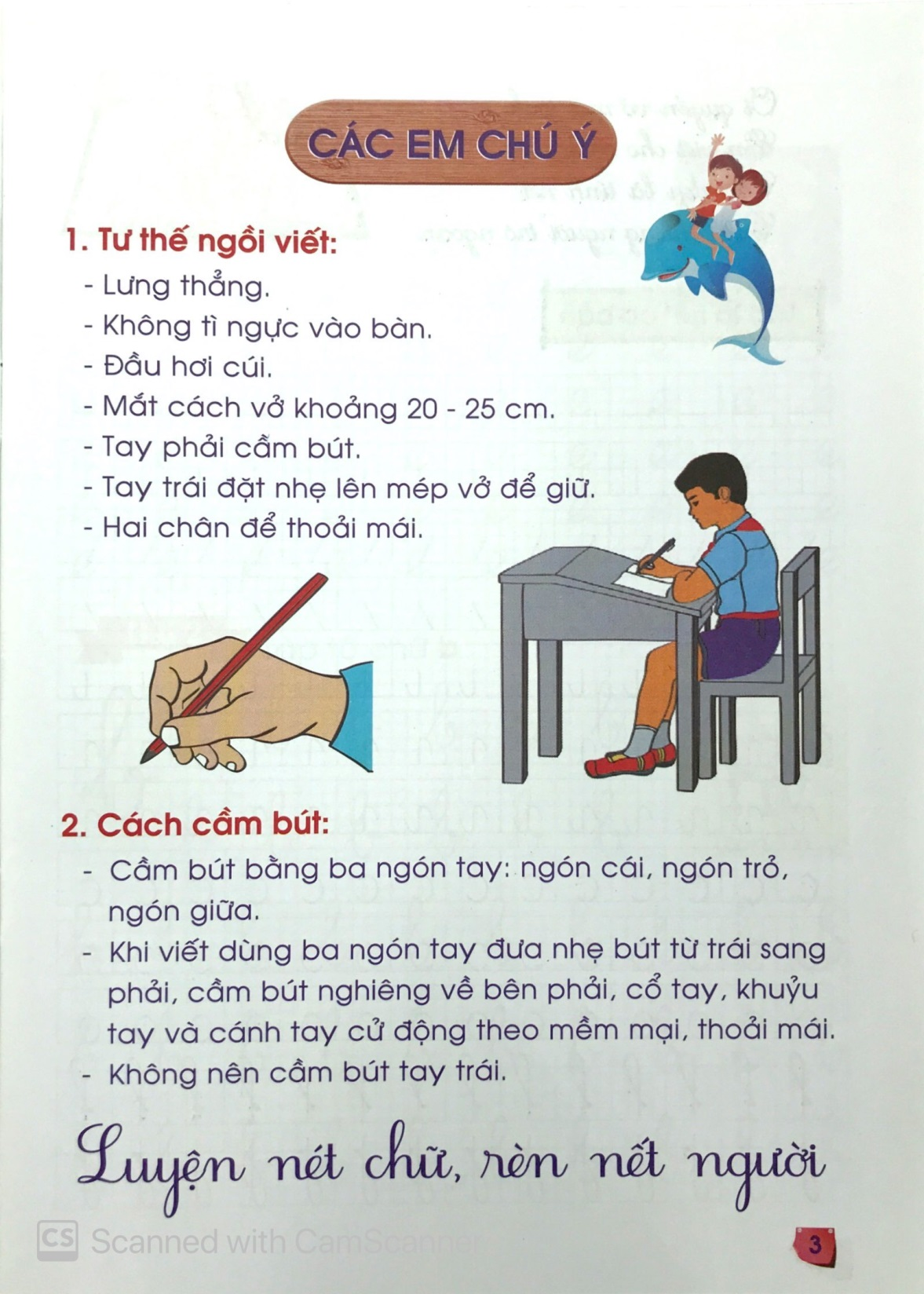

Slide 8
Viết chính tả

Slide 9
Phân biệt tr/ch, dấu hỏi/dấu ngã
Bài 3a. - Điền vào chỗ trống tr hay ch? Giải câu đố.
Lưng đằng trước, bụng đằng sau
Con mắt ở dưới, cái đầu ở trên
b) Đặt câu chữ in đậm dấu hỏi hay dấu ngã?
Một ông cầm hai cây sào
Đuổi đàn cò trắng chạy vào trong hang
Giải câu đố . Đó là cái cẳng chân con người, mắt cá ở dưới,
đầu gối ở trên, bắp chân (bụng chân) ở phía sau
Giải câu đố: Đó là một bàn tay cầm đôi đũa và cơm vào miệng

Slide 10
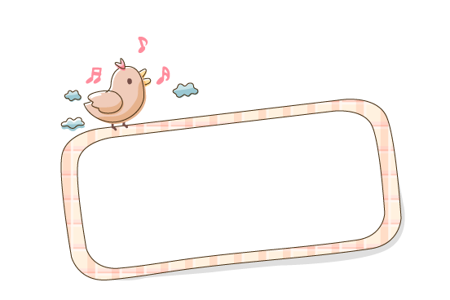
Củng cố, dặn dò
Hôm nay viết chính tả bài gì? Làm bài tập chính tả phân biệt gì?
Luyện viết lại bài vào vở bài tập chính tả
- Chuẩn bị bài sau

Slide 11


CHÀO CÁC EM !

